Slide 1
Français 103
Chapitre 9, leçon 1

Slide 2
Les moyens de transport

Slide 3
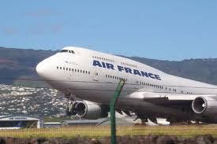
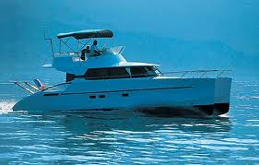
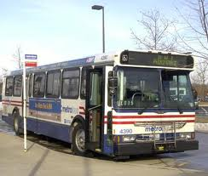
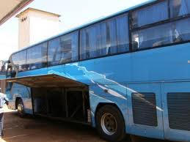
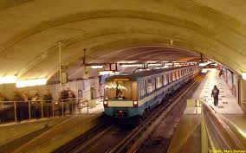
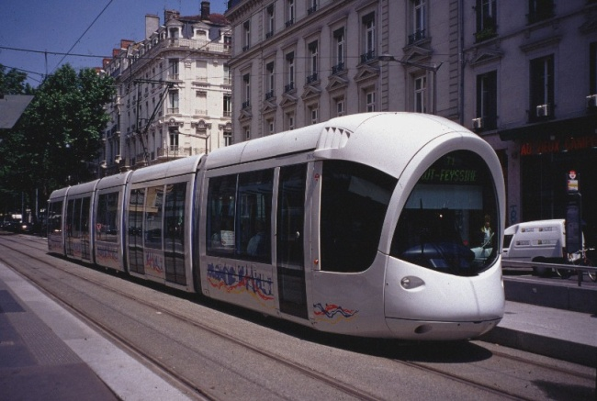
Un avion
Un bateau
Les moyens de transport
Un bus
Un car
Le métro
Un tram

Slide 4
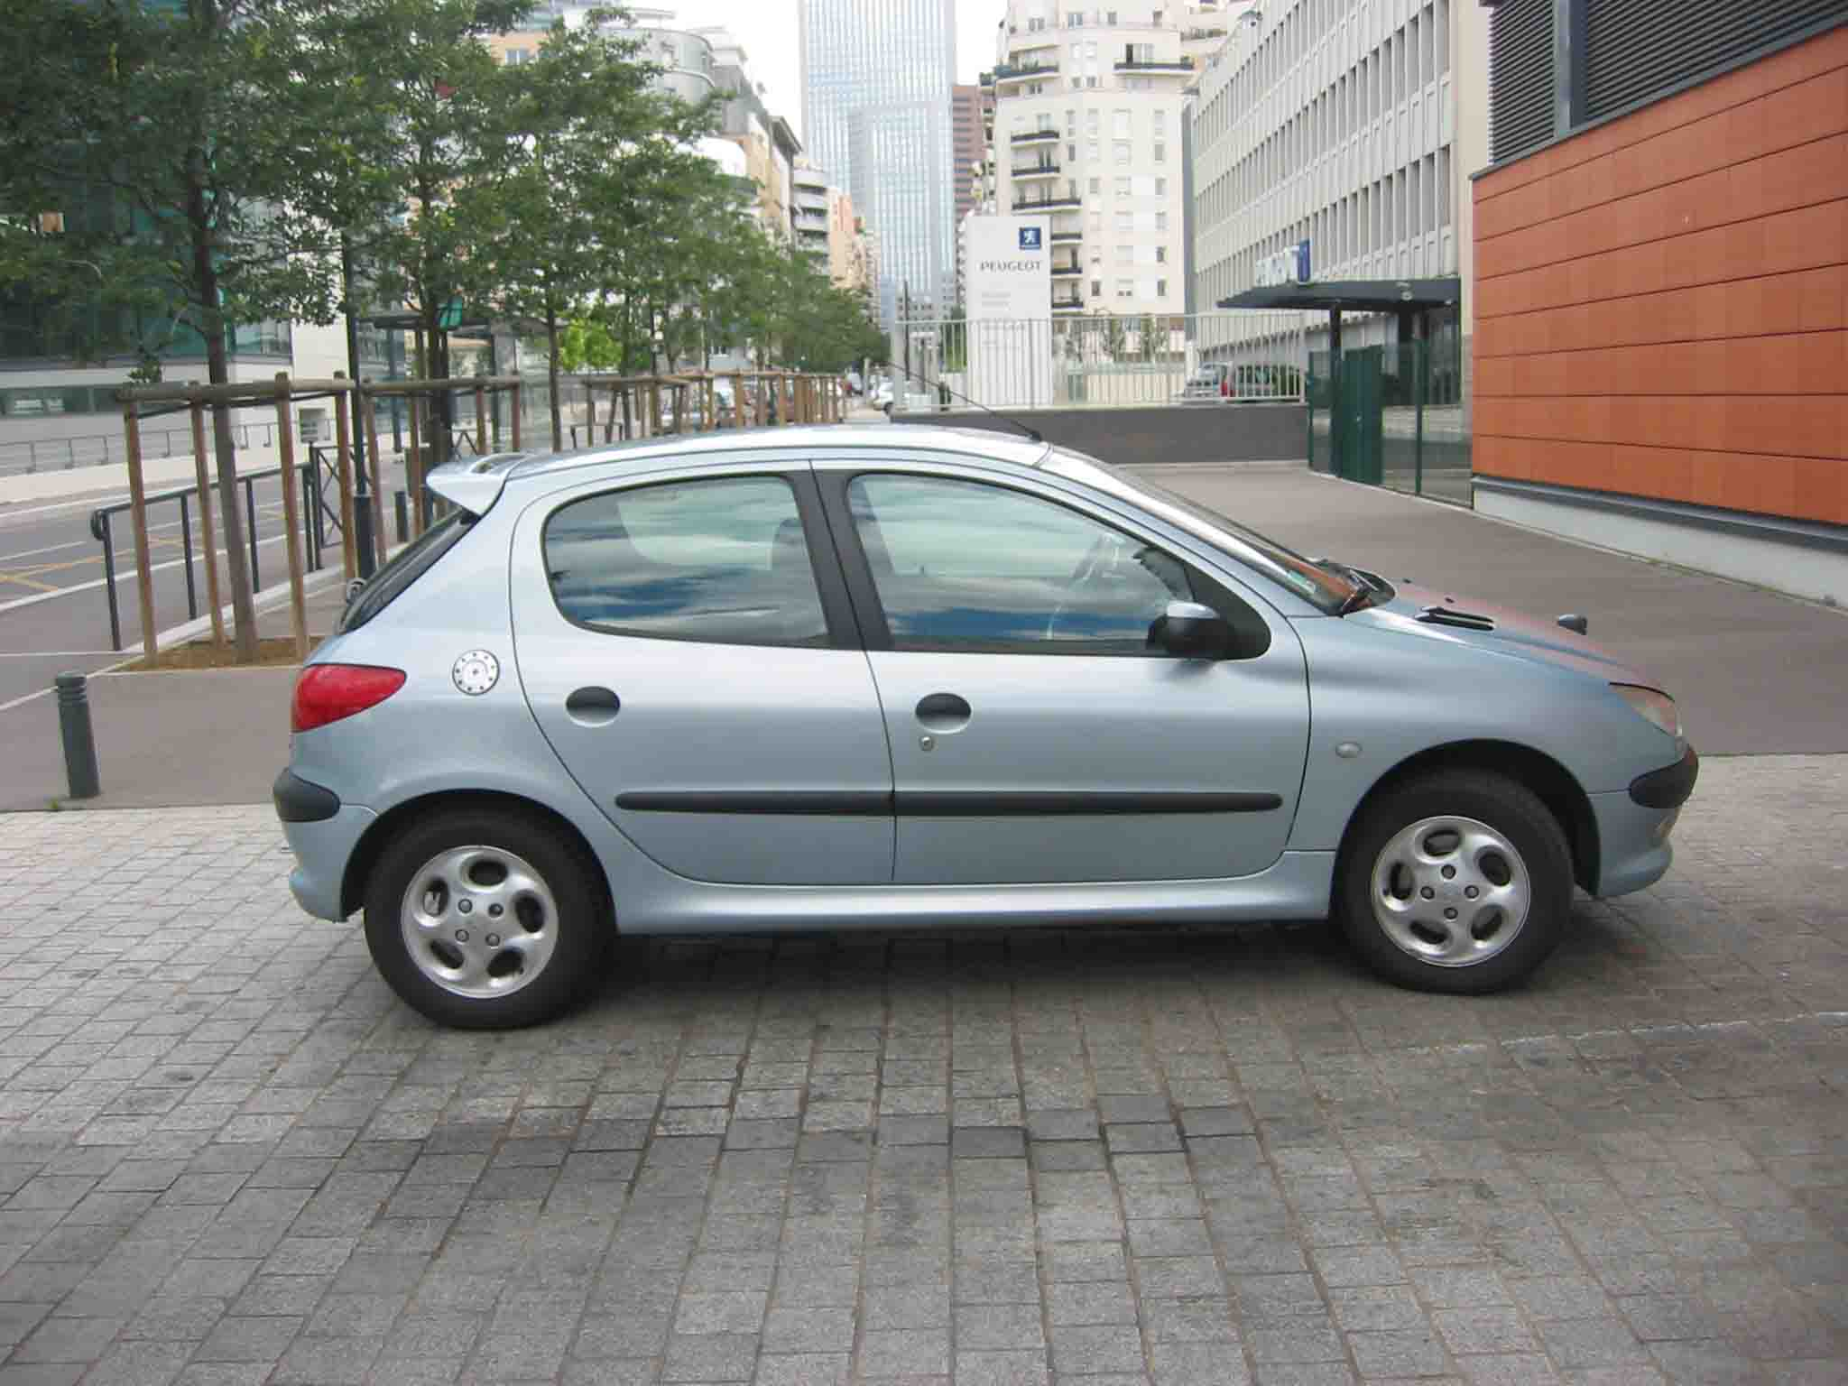
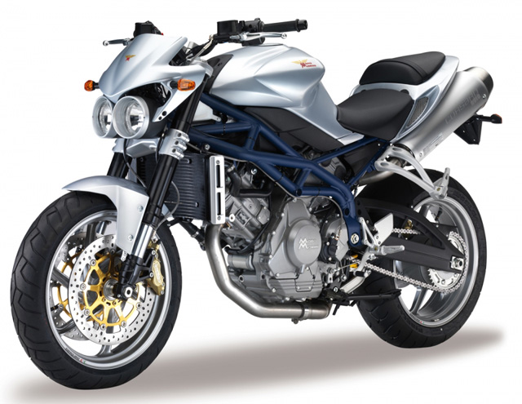
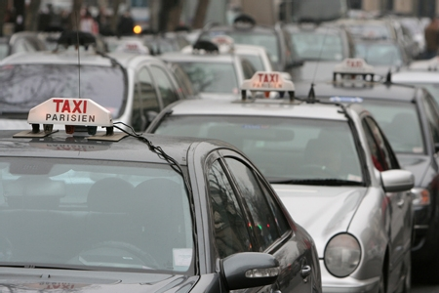
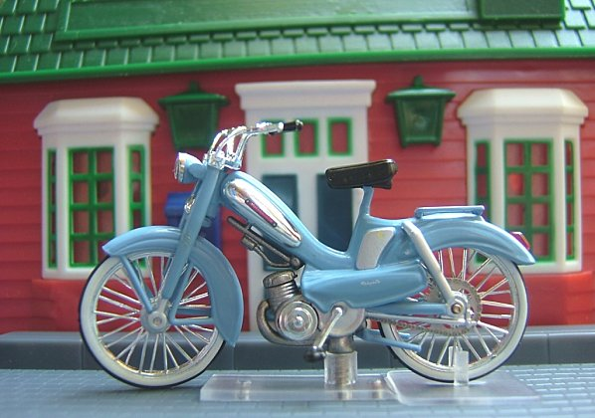
La moto
Une voiture
Un taxi
Une mobylette

Slide 5
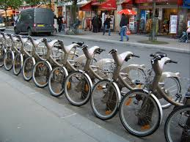
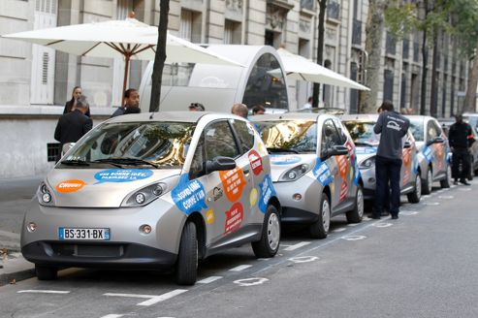

Slide 6
Prépositions avec les moyens de transport
En avion
En bateau
En bus
En car
En métro
En taxi
En train
En tram
En voiture
À mobylette
À moto
À pied
À vélo
Aller
Partir
voyager

Slide 7
Comment dit-on…?
“I take the bus to the train station.”
“I walk to the train station.”
“I ride my bike to the train station.”
“I ride a plane to Paris.”
“I walk in Paris.”
“I take the taxi in Paris.”
Comment est-ce qu’on va d’ici au Commons? À Paris? À Iowa City?

Slide 8
L’étiquette et la sécurité dans le métro
Qu’est-ce qu’il faut faire?
Qu’est-ce qu’il ne faut pas faire?
Il est important de….
Il est utile de…
Il est nécessaire de…

Slide 9
Expressions de nécessité
Il faut + verbe à l’infinitif
Il faut manger moins et bouger plus.
Il ne faut pas + verbe à l’infinitif
Il ne faut pas prendre des Twinkies au dîner.
Il est important de + verbe à l’infinitif
Il est important de boire plus d’eau.
Il est nécessaire de + verbe à l’infinitif
Il est utile de + verbe à l’infinitif

Slide 10
L’art nouveau de Guimard
le métro

Slide 11
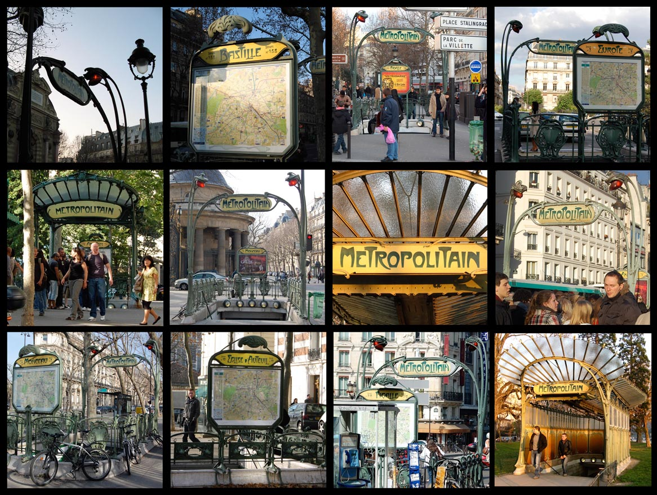

Slide 12
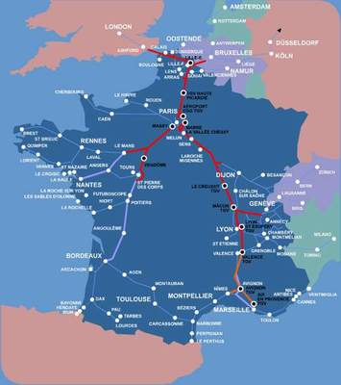
Le train en France

Slide 13
. Vrai ou faux? Corrigez si c’est faux
1. Les trains français ne sont pas agréables.
2. On peut acheter de la nourriture dans le train.
3. La SNCF est un train.
4. On ne peut pas aller partout en France par TGV.
Le «Chunnel» rélie l’Angleterre avec la France.

Slide 14
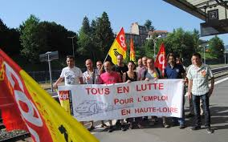

Slide 15
Le voyage: vocabulaire utile
Verbes d’action:
Parcourir une distance
Traverser une rue
Rejoindre un endroit
Se déplacer
Faire une escale à (make a layover at..)
Quand on parle d’un trajet en métro:
Prenez la ligne bleue:
En provenance de (from)
à destination de (towards)
L’avion décolle..(takes off)
L’avion attérit…(lands)

Slide 16
Qu’est-ce qu’on apporte en vacances?

Slide 17
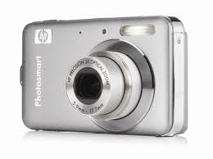
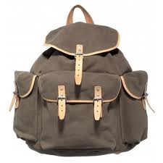
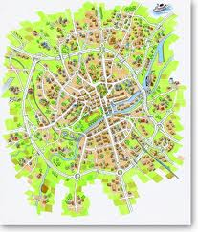
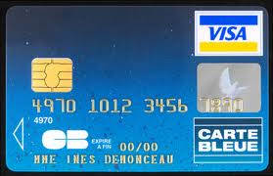
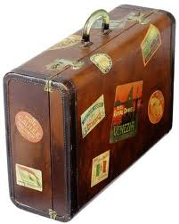
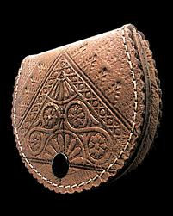
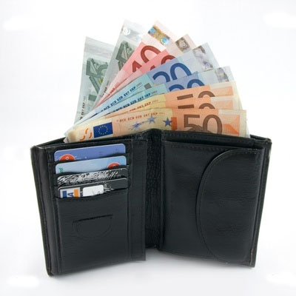
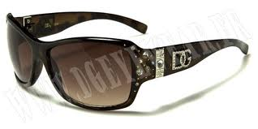
Un appareil photo numérique
le permis de conduire
Un carnet d’adresses
Une carte bancaire
Les clés
Un plan de ville
Une valise
Un portefeuille
Les lunettes de soleil
Un porte-monnaie

Slide 18
Le futur

Slide 19
Le futur simple
Infinitive endings & Future stem | -ER Chanter- | -IR Partir- | -RE Vendr-
je | chanterai | partirai | vendrai
tu | chanteras | partiras | vendras
Il/elle/on | chantera | partira | vendra
nous | chanterons | partirons | vendrons
vous | chanterez | partirez | vendrez
Ils/elles | chanteront | partiront | vendront

Slide 20
Racines irrégulières
Acheter
Achèter (j’achèterai)
Aller
ir (j’irai)
Appeler
Appeller (j’appellerai)
Avoir
Aur (j’aurai)
Devoir
Devr (je devrai)
Être
Ser (je serai)
Faire
Fer (je ferai)
Pleuvoir
pleuvr (il pleuvra)
Pouvoir
Pourr (il pourra)
Savoir
Saur (il saura)
Vouloir
Voudr (elles voudront)

Slide 21
Le futur indéfini (futur simple) vs. le futur défini (futur proche)
Futur proche:
Ma tante va avoir un enfant.
Je vais faire la vaisselle.
L’ été prochain je vais aller en Suisse.
Futur simple:
Ils vont se marier et ils auront beaucoup d’enfants.
Je ferai la vaisselle plus tard.
Un jour, j’irai en Afrique.

Slide 22
Les pronoms “en” et “y”
Qu’est-ce que c’est qu’un pronom?
Comment utiliser “en”?---formulez des phrases avec “en.”
Je bois beaucoup d’eau.
Je descends du bus.
Je pars de Paris.
Je mange des haricots verts.

Slide 23
Le pronom “y”
“there”
Je vais en Provence l’année prochaine.
Je vais à Paris.
Elles vont faire la cuisine chez Martine.
Ils sont allés au Mexique au mois de janvier.

